Slide 1

МИНИСТЕРСТВО ОБРАЗОВАНИЯ И НАУКИ РОССИЙСКОЙ ФЕДЕРАЦИИ
Федеральное государственное автономное образовательное учреждение высшего образования
НАЦИОНАЛЬНЫЙ ИССЛЕДОВАТЕЛЬСКИЙ ЯДЕРНЫЙ УНИВЕРСИТЕТ «МИФИ»
Институт ядерной физики и технологий
Кафедра теоретической и экспериментальной физики ядерных реакторов
Презентация к преддипломной практике
На тему:
«Разработка модели АСКРО для полномасштабных тренажеров»
Выполнил: студент группы С14-105: Голов П.А.
Научный руководитель: профессор каф. № 5 Щукин Н.В.
Москва 2019

Slide 2
Цели производственной практики
Ознакомление с автоматизированными системами контроля радиационной обстановки (АСКРО)
Разработка модели активации теплоносителя первого контура реакторной установки
Разработка модуля генерации расчетной сетки и аппроксимации свойств местности на расчетные узлы

Slide 3
Задачи производственной практики
Изучение литературы, ознакомление с программными средствами
Разработка модели образования радионуклидов в топливе ядерного реактора с переходом в теплоноситель первого контура
Разработка модуля анализа свойств местности, прилегающей к АЭС, по данным топологических карт
Разработка расчетной сетки прилегающей к АЭС местности
Аппроксимация свойств местности на узлы расчетной сетки

Slide 4
Автоматизированные системы контроля радиационной обстановки
Начали свое существование с 1960-х годов
Целью АСКРО является обеспечение руководства АЭС информацией, способствующей минимизации последствий радиационных аварий
Функционирование системы осуществляется в режиме реального времени

Slide 5
Задачи АСКРО
Оперативное обнаружение повышенного или аварийного выброса радиоактивных веществ
Прогнозирование распространения радиоактивных выбросов
Измерение значений мощности дозы фотонного излучения на прилегающей̆ к АЭС местности
Оценка дозовых нагрузок на персонал и население
Выдача рекомендаций по принятию решений о защите населения.

Slide 6
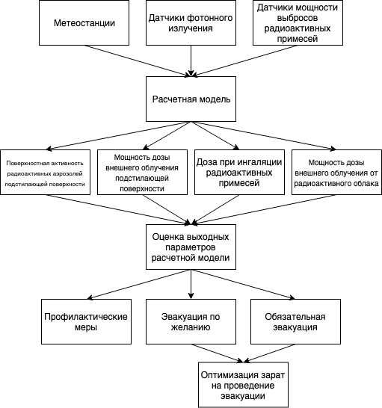
Структура АСКРО

Slide 7
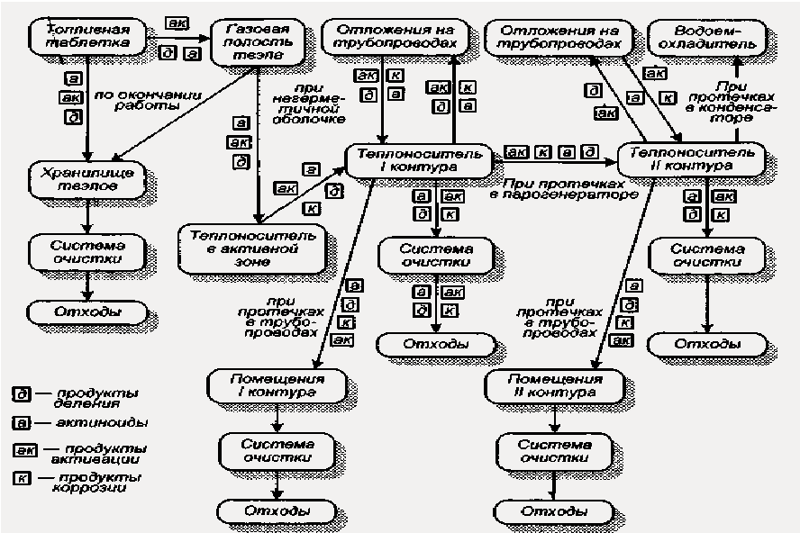
Пути распространения радионуклидов на АЭС

Slide 8
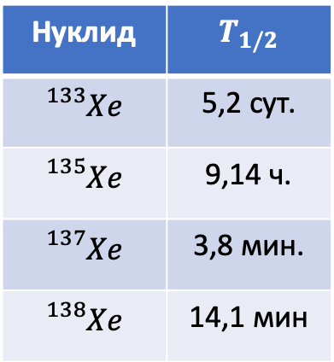
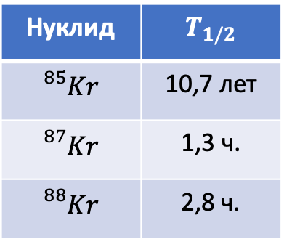
Наиболее важные источники активности
Инертные радиоактивные газы (ИРГ)
Нуклид | $$T_{1/2}$$
$${}_{}^{133}{Xe}$$ | 5,2 сут.
$${}_{}^{135}{Xe}$$ | 9,14 ч.
$${}_{}^{137}{Xe}$$ | 3,8 мин.
$${}_{}^{138}{Xe}$$ | 14,1 мин
Нуклид | $$T_{1/2}$$
$${}_{}^{85}{Kr}$$ | 10,7 лет
$${}_{}^{87}{Kr}$$ | 1,3 ч.
$${}_{}^{88}{Kr}$$ | 2,8 ч.

Slide 9
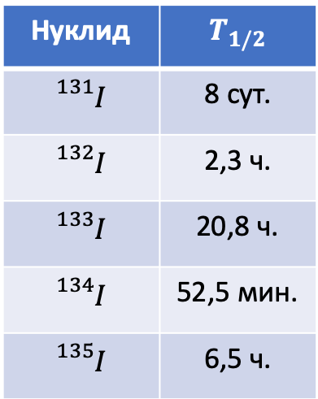
Наиболее важные источники активности
Изотопы йода
Нуклид | $$T_{1/2}$$
$${}_{}^{131}I$$ | 8 сут.
$${}_{}^{132}I$$ | 2,3 ч.
$${}_{}^{133}I$$ | 20,8 ч.
$${}_{}^{134}I$$ | 52,5 мин.
$${}_{}^{135}I$$ | 6,5 ч.

Slide 10
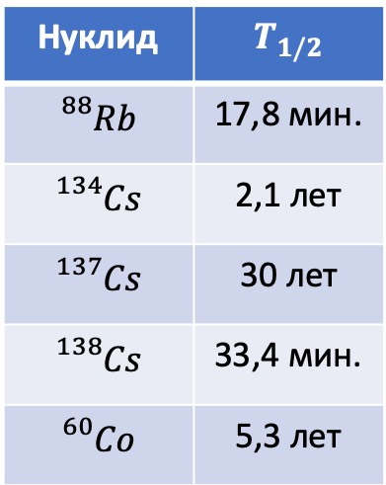
Наиболее важные источники активности
Нуклиды, входящие в состав аэрозолей
Нуклид | $$T_{1/2}$$
$${}_{}^{88}{Rb}$$ | 17,8 мин.
$${}_{}^{134}{Cs}$$ | 2,1 лет
$${}_{}^{137}{Cs}$$ | 30 лет
$${}_{}^{138}{Cs}$$ | 33,4 мин.
$${}_{}^{60}{Co}$$ | 5,3 лет

Slide 11
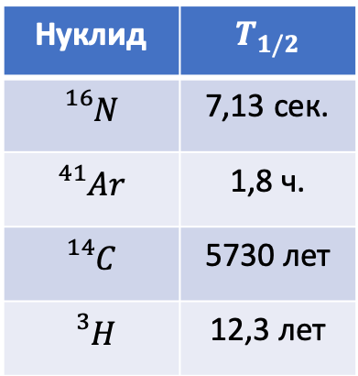
Наиболее важные источники активности
Активационные газы
Нуклид | $$T_{1/2}$$
$${}_{}^{16}N$$ | 7,13 сек.
$${}_{}^{41}{Ar}$$ | 1,8 ч.
$${}_{}^{14}C$$ | 5730 лет
$${}_{}^{3}H$$ | 12,3 лет

Slide 12
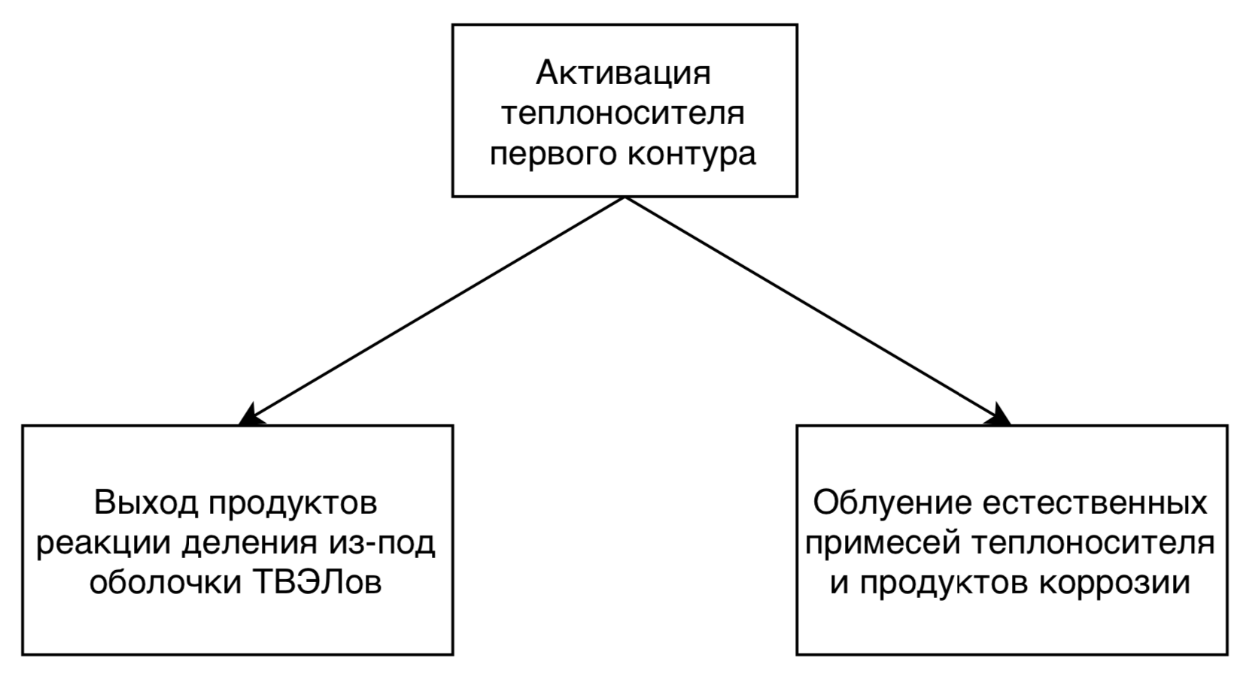
Модель активации теплоносителя первого контура

Slide 13
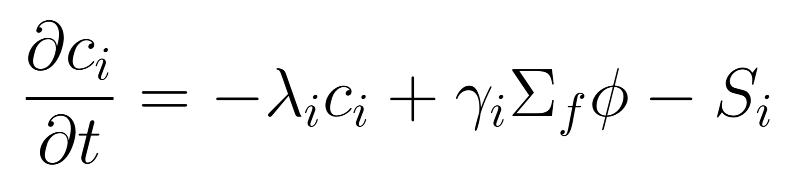
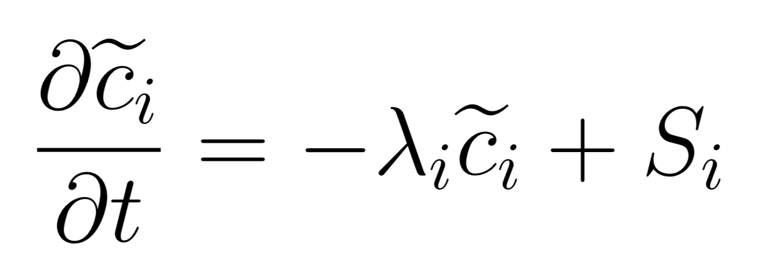
Выход продуктов реакции деления из-под оболочки ТВЭЛов
Изменение концентрации i-ого радионуклида, образующегося в результате
деления ядер топлива под оболочкой ТВЭЛа
(1)
Изменение концентрации i-ого радионуклида в теплоносителе первого контура
реакторной установки
(2)

Slide 14
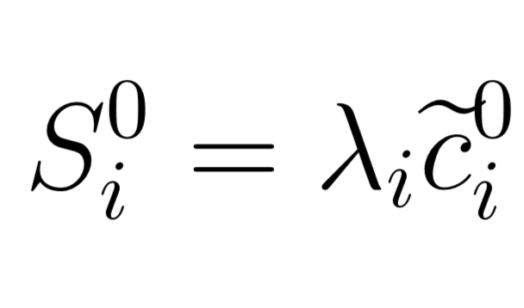
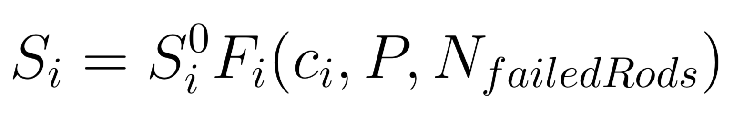
Выход продуктов реакции деления из-под оболочки ТВЭЛов
Баланс между концентрацией i-ого радионуклида в теплоносителе первого контура и его выходом из-под оболочки ТВЭЛа
(3)
Скорость выхода i-ого радионуклида из-под оболочки ТВЭЛа
(4)

Slide 15
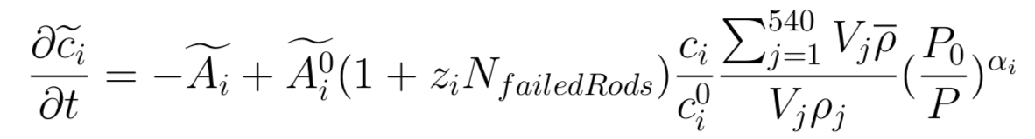
Выход продуктов реакции деления из-под оболочки ТВЭЛов
Конечная формула изменения концентрации i-ого радионуклида в теплоносителе
первого контура в результате его миграции из-под оболочки ТВЭЛа
(5)

Slide 16
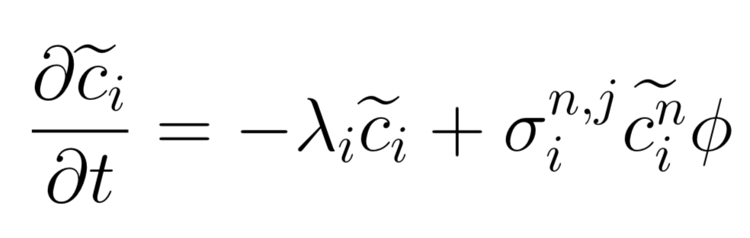
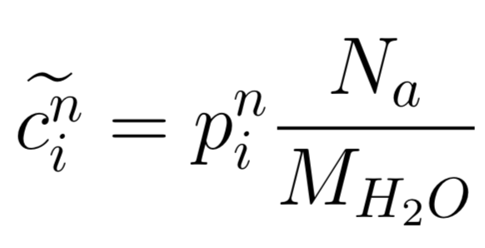
Облучение естественных примесей теплоносителя и продуктов коррозии
Скорость изменения концентрация i-ого радионуклида, образующегося в результате облучения
естественных примесей̆ и продуктов коррозии, входящих в состав теплоносителя первого контура
(6)
Массовая концентрация i-ого нуклида естественной примеси
(7)

Slide 17
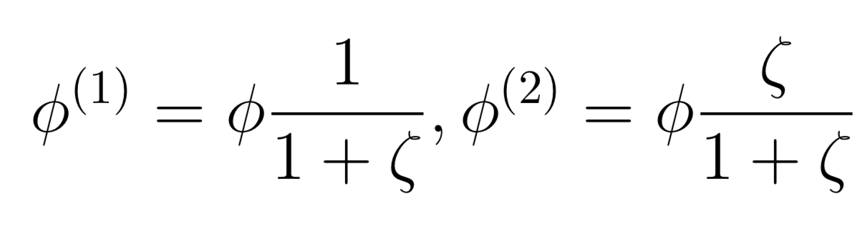
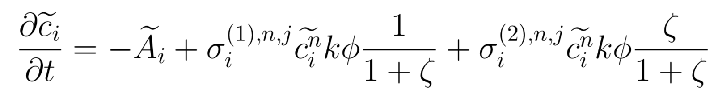
Облучение естественных примесей теплоносителя и продуктов коррозии
Разбиение энергетической области на 2 группы
(8)
Конечная формула скорости изменения концентрации i-ого радионуклида, образующегося в результате
облучения естественных примесей̆ и продуктов коррозии, входящих в состав теплоносителя первого контура
(9)

Slide 18
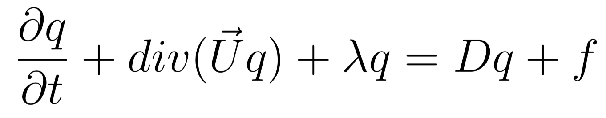
Анализ свойств местности по данным топологических карт
(10)
Полуэмпирическое уравнение адвекции-диффузии переноса радиоактивных веществ в атмосфере
Параметры уравнения явно или неявно зависят от типа и свойств местности
При разработке модуля используются средства языка программирования Python и библиотеки Pillow

Slide 19
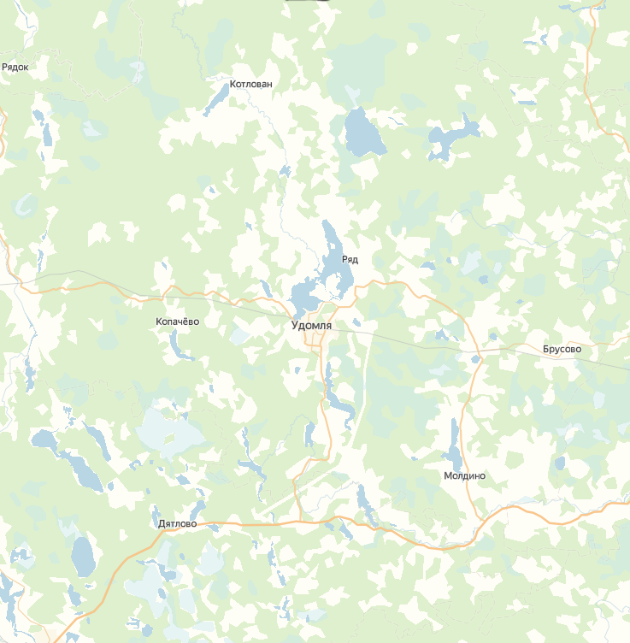
Анализ свойств местности по данным топологических карт
Тип местности | Цвет в RGB-модели
Лесная местность | [212, 229, 206]
Водная поверхность | [170, 203, 217]
Городская местность | [245, 234, 197]
Сельскохозяйственные угодья | [255, 255, 238]

Slide 20
Разработка расчетной сетки и аппроксимация свойств местности на её узлы
Решение уравнения адвекции – диффузии численным методом конечных элементов
Необходимость создания расчетной сетки - трудоемкий процесс
Использование программы gmsh совместно с библиотекой pygmsh

Slide 21
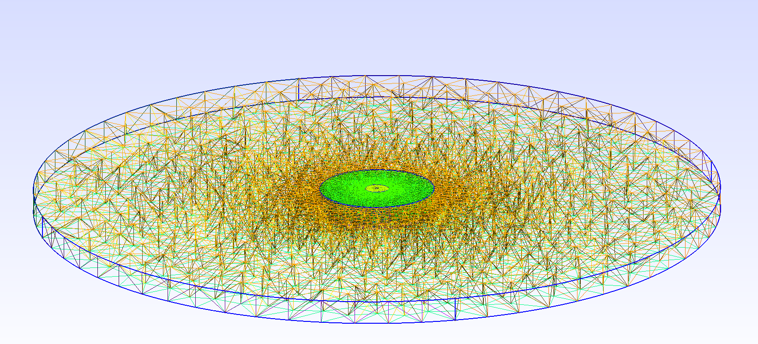
Разработка расчетной сетки и аппроксимация свойств местности на её узлы

Slide 22
Итоги производственной практики
Изучен принцип работы АСКРО
Изучена литература, посвященная активации теплоносителя первого контура РУ
Разработана модель активации теплоносителя первого контура
Разработаны модуль анализа свойств местности по данным топологических карт, модуль генерации расчетной сетки и аппроксимации свойств местности на её узлы
Создан задел для выполнения дипломного проекта на тему: «Разработка модели автоматической системы контроля радиационной обстановки (АСКРО) для полномасштабных тренажеров (ПМТ)»

